Slide 1
영화, TV방송 즐겨찾기 등록하기
1. 무료 영화 사이트
- http://c5.cinepox.com/thema/recommend
- http://tvpot.daum.net/mypot/Top.do?ownerid=AxiNH2D5WKU0
- http://www.joovideo.net
- http://www.gomtv.com/category/index.gom?seq=8&subseq=30
://www.koreayh.com
2. TV방송보기
- http://www.ttobomi.com/
- http://www.kbs.co.kr/
- http://www.imbc.com/
- http://www.sbs.co.kr/main.do

Slide 2
유익한 예능 방송 즐겨찾기 등록하기
1. 1대 100 신 개념 퀴즈쇼
- http://www.kbs.co.kr/2tv/enter/1vs100
2. 인간의 조건 현대문명 속에 사람답게 살려는 고민
- www.kbs.co.kr/2tv/enter/cityfarmer
3. 창업스타 본격, 창업 예능 토크쇼!
- http://program.sbs.co.kr/builder/programMainList.do?pgm_id=22000008167
4. 비타민 건강 국민 삶의 질 증진에 기여하고자 하는 버라이어티
- http://www.kbs.co.kr/2tv/enter/vitamin/
5. 집밥 백선생 집에서 쉽게 요리를 할 수 있는 생활 밀착 예능 프로그램
- http://program.interest.me/tvn/zipbob

Slide 3
구인구직 취업 사이트 등록하기
1.미주지역 구인 구직
http://www.heykorean.com/HK_Job/index.asp
2. heykorean 구인정보 등록하기
-구인정보>오른쪽 하단 부분 구인 정보 등록하기

Slide 4
조지아텍 가입하고 파일 첨부하여 게시하기
1. 조지아텍 가입하기
- 인터넷 Google이나 Yahoo>조지아텍 구인구직 쓰기 혹은
http://www.gtksa.org/zbxe/gtksa/xe/ >ATL 커뮤니티
구인구직 클릭>우측 상단 회원가입 클릭>회원타입 선택
(일반회원, 여성회원중에서)> 약관을 모두 읽었으며
동의합니다 체크>다음> 회원정보 입력>등록 >가입하기 완료
2. 파일 첨부하여 게시하기
-좌측 중앙부의 Category>여성게시판,기분 좋은 글 게시판,
팝니다, 삽니다,구인구직 등등 한 곳 클릭>하단의 쓰기 클릭>
제목 내용쓰기,파일첨부 클릭>첨부파일 찾아 클릭>등록

Slide 5
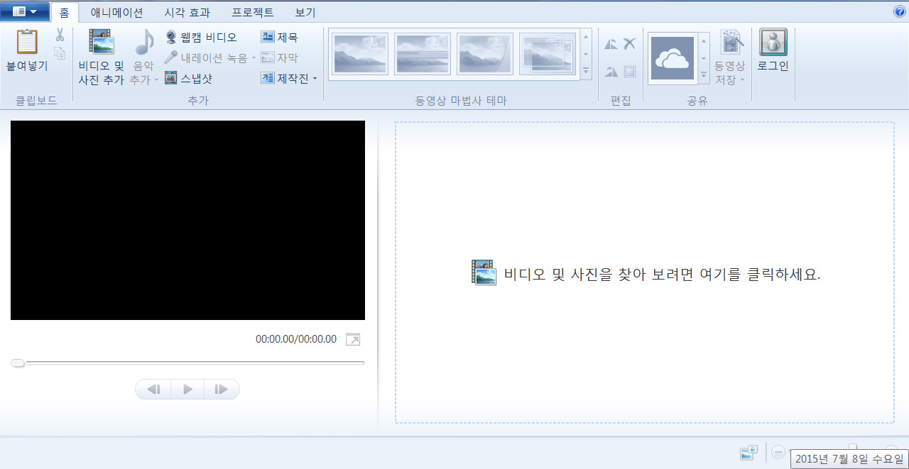
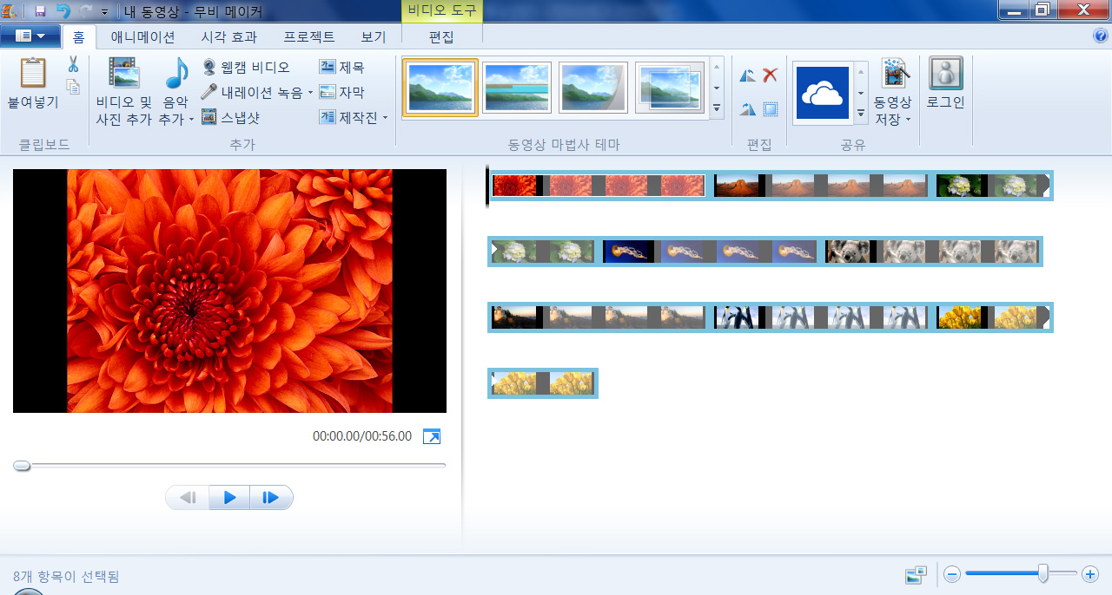
윈도우 무비 메이커 이용하여 동영상 편집하기
www.pjthe3.com
비디오와 사진 추가>라이브러리 사진 폴더 속의
몇 장 사진 혹은 비디오>열기

Slide 6
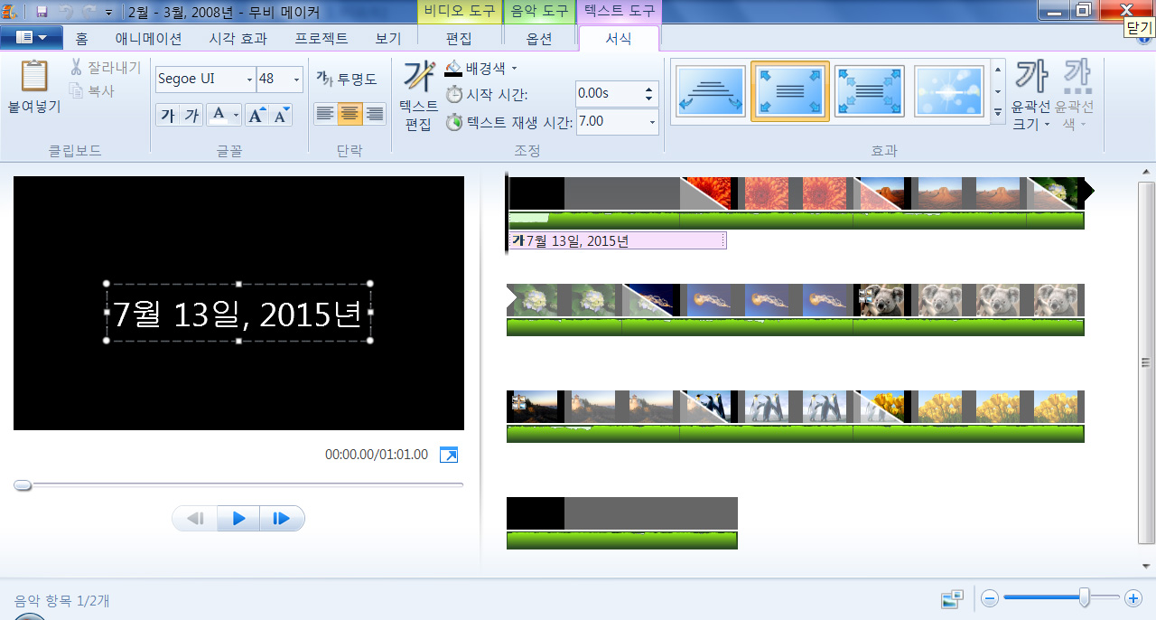
윈도우 무비 메이커 이용하여 동영상 편집하기
www.pjthe3.com
제목 추가하여 입력>음악 추가하기

Slide 7
윈도우 무비 메이커 이용하여 동영상 편집하기
www.pjthe3.com
제목 추가하여 입력>음악 추가하기

Slide 8
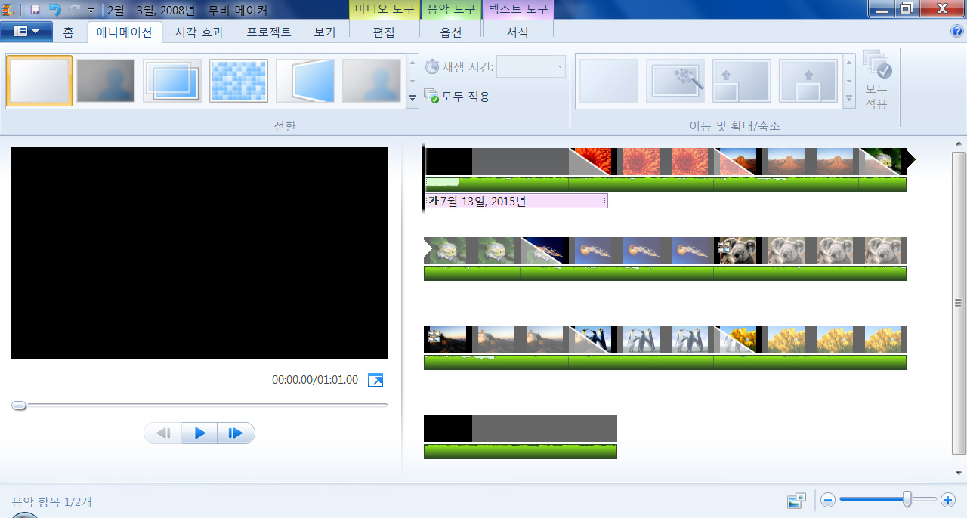
윈도우 무비 메이커 이용하여 동영상 편집하기
www.pjthe3.com
애니메이션,시각효과,프로젝트,보기,편집, 옵션,서식
메뉴 이용하여 효과주기> play하기> 저장

